Slide 1









Chào mừng các con
đến với tiết Toán
Chào mừng các con
đến với tiết Toán

Slide 2










TOÁN
Giảm một số đi một số lần

Slide 3
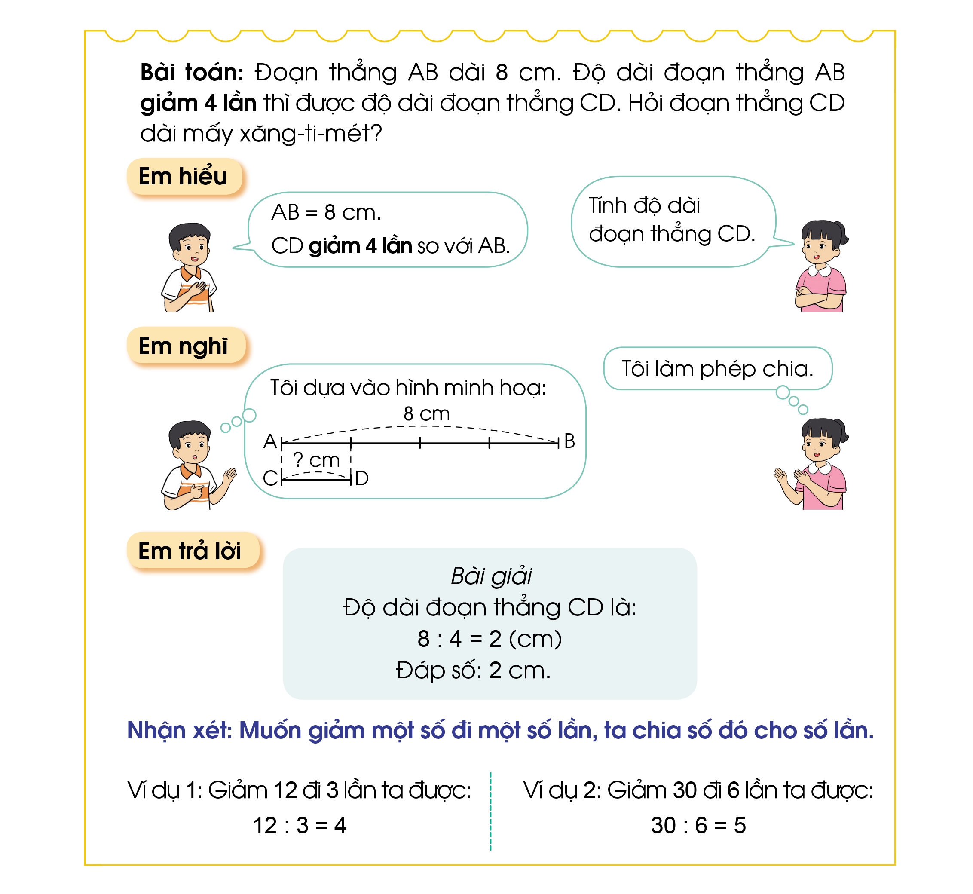

Slide 4



Slide 5
Nhận xét: Muốn giảm một số đi một số lần, ta chia số đó cho số lần.
VD1: Giảm 12 đi 3 lần ta được:
12: 3 = 4
VD 2: Giảm 30 kg đi 6 lần ta được:
30 : 6 = 5 (kg)

Slide 6

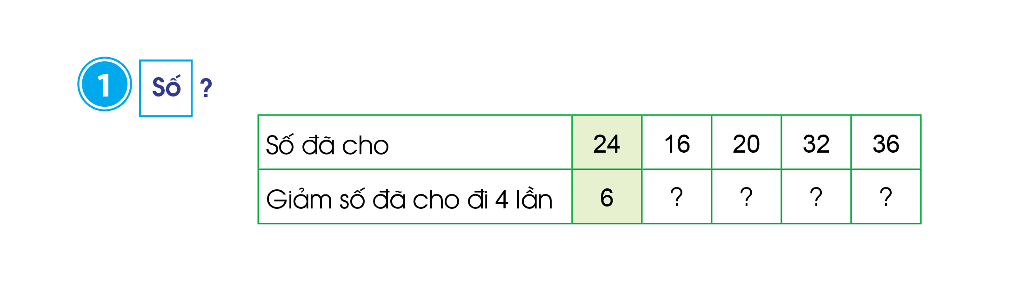





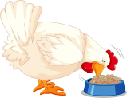
4
5
8
9

Slide 7

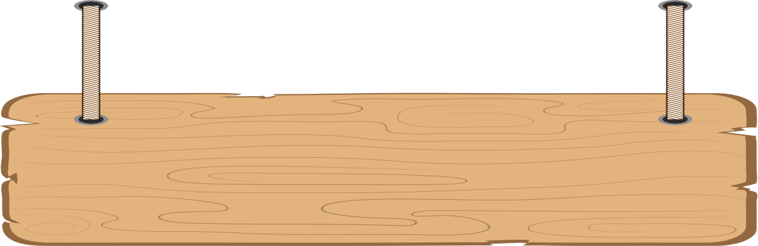
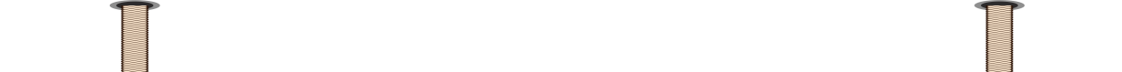
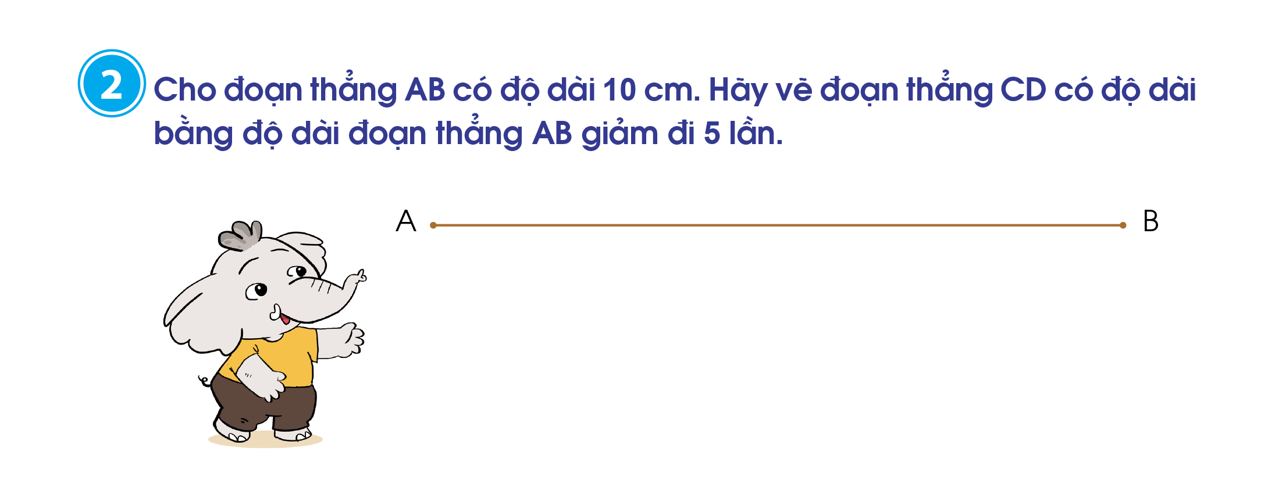
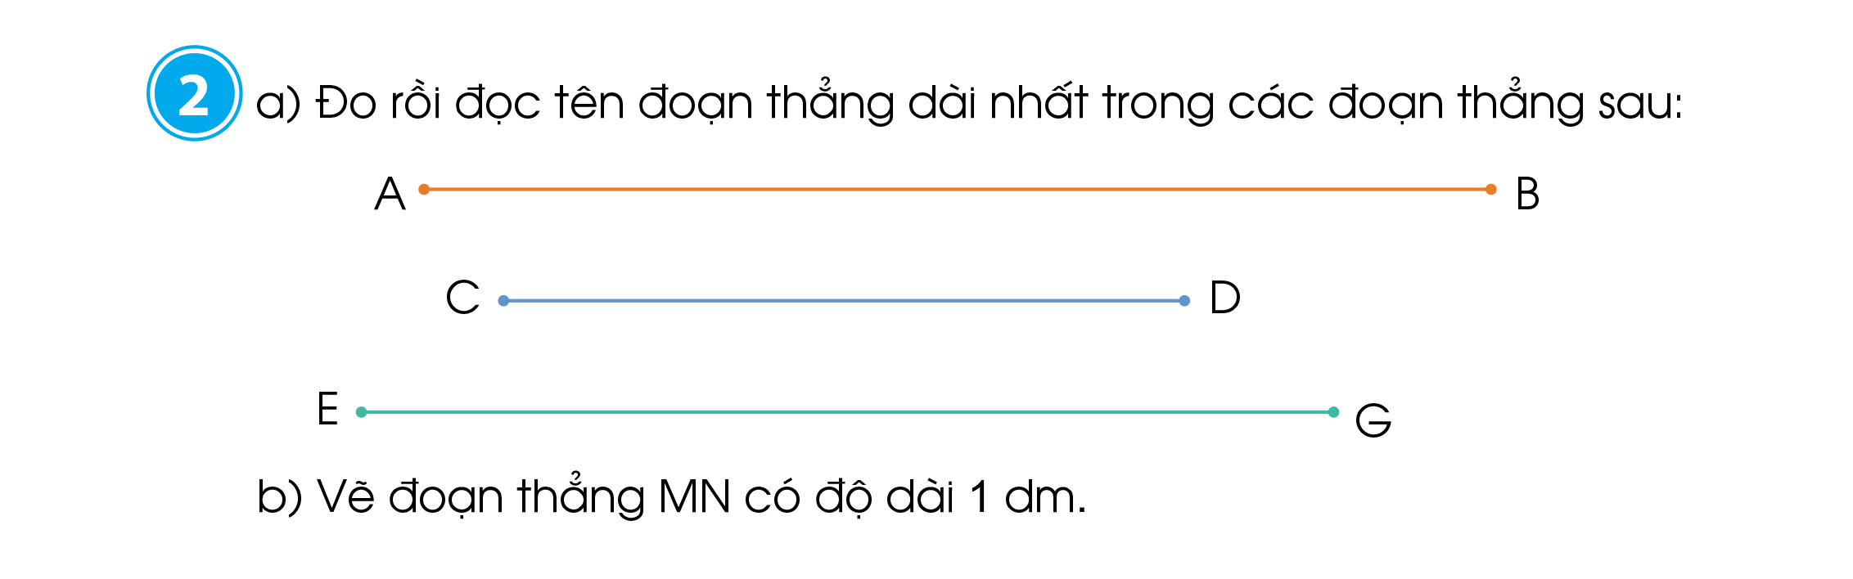


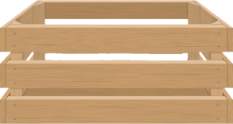
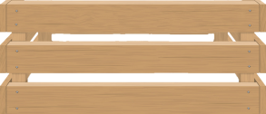


THU HOẠCH CÀ RỐT
10 cm
2cm
Độ dài đoạn thẳng CD là: 10 : 5 = 2 (cm)

Slide 8
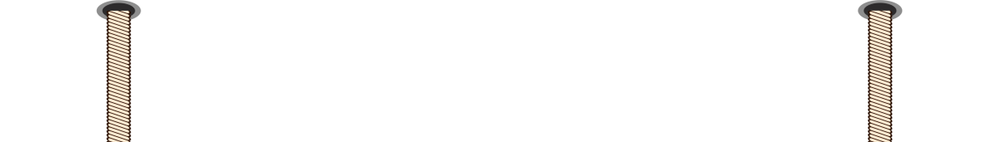
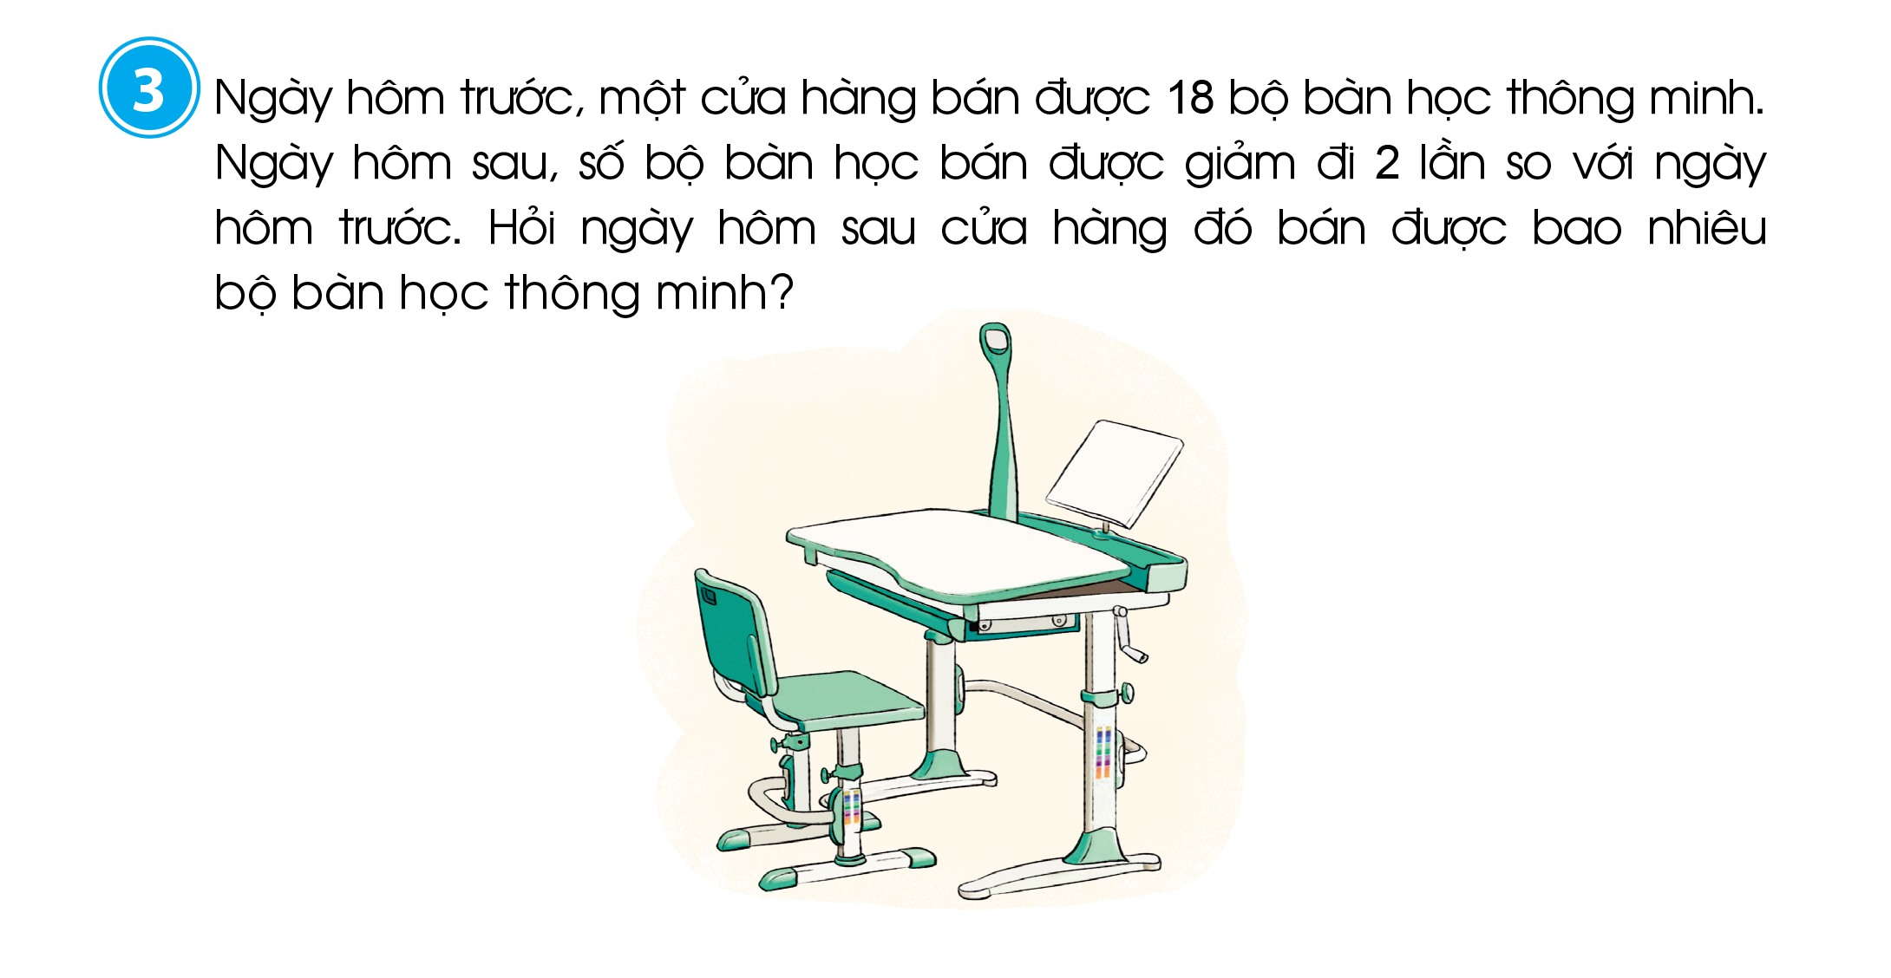


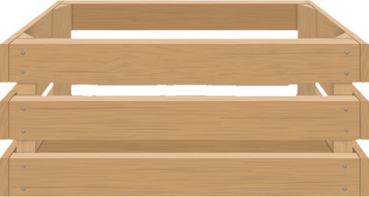
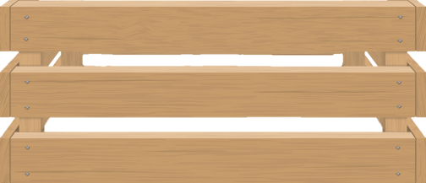

Slide 9

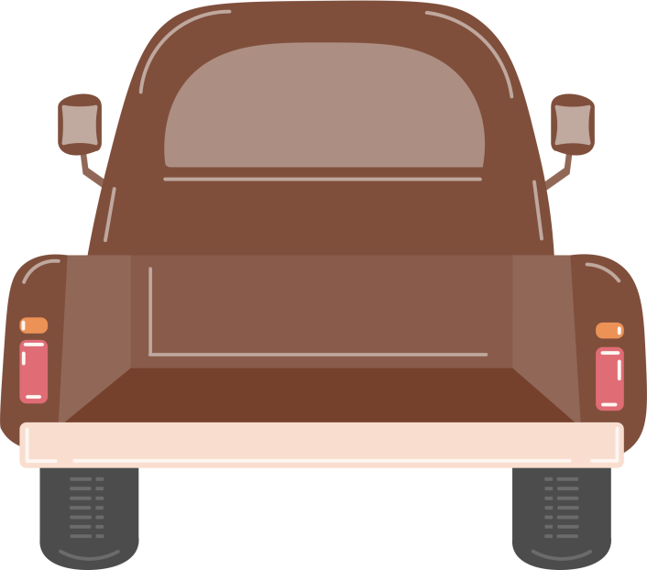
Bài giải
Số bàn thông minh ngày hôm sau cửa hàng bán được là:
18 : 2 = 9 (bộ)
Đáp số: 9 bộ
Notes:
SAU KHI HS TRẢ LỜI XONG, GV CLICK CHUỘT VÀO CHIẾC XE ĐỂ TRỞ VỀ

Slide 10
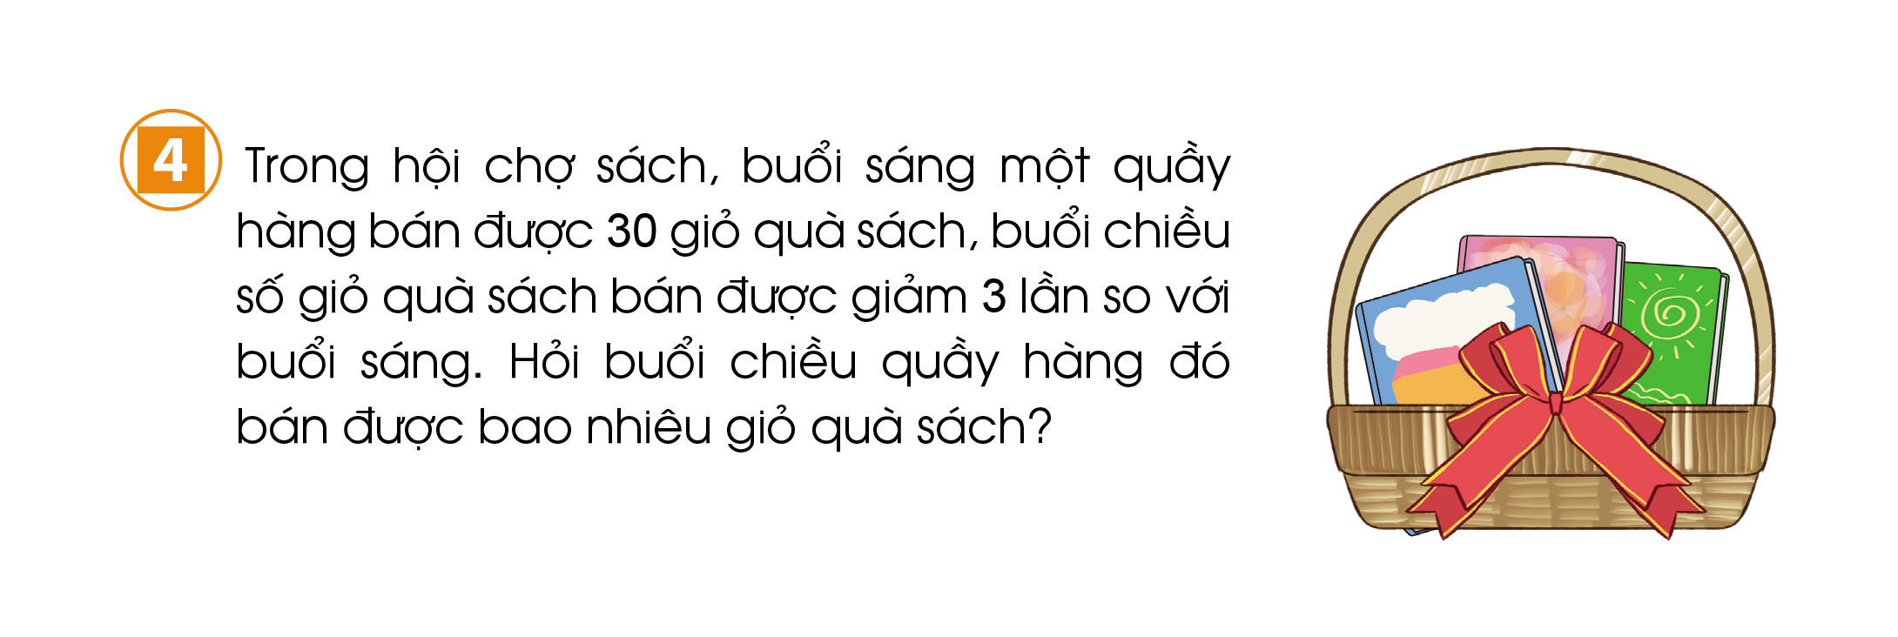

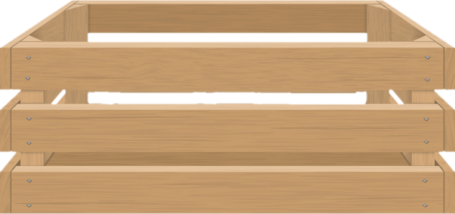

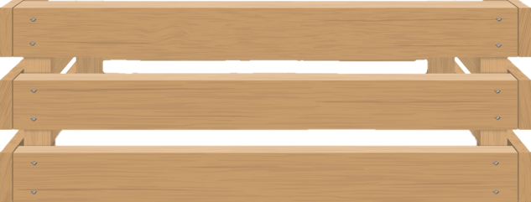

Tóm tắt
Buổi sáng: 30 giỏ
Buổi chiều giảm: 3 lần
Buổi chiều: ? giỏ

Slide 11
Bài giải
Số giỏ sách buổi chiều cửa hàng bán được là:
30 : 3 = 10 (giỏ)
Đáp số: 10 giỏ quà sách

Slide 12
Nhận xét: Muốn giảm một số đi một số lần, ta chia số đó cho số lần.
Đ
72 giảm đi 9 lần được 8:
45 giảm đi 9 đơn vị được 5:
S
Nhận xét: Muốn giảm một số đi một số đơn vị, ta lấy số đó trừ đi số đơn vị

Slide 13



